Slide 1
Introdução a algoritmos
Como funciona o mundo da programação

Slide 2
Objetivos
print(objetivos)
Apresentar o conceito de algoritmo
Brincar com algoritmos no Code.org

Slide 3
Algoritmo
01
O que é? Aonde vive? O que come?

Slide 4




Receita de bolo
450 ML DE ÁGUA FERVENTE + MASSA
COZINHE POR 3 MIN
DESLIGUE O FOGO E COLOQUE O TEMPERO
MISTURE BEM E ESTÁ PRONTO!

Slide 5
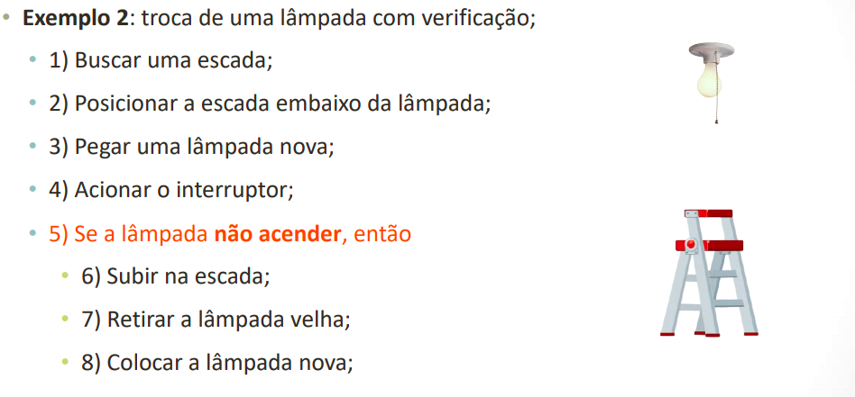
Trocar uma lâmpada

Slide 6
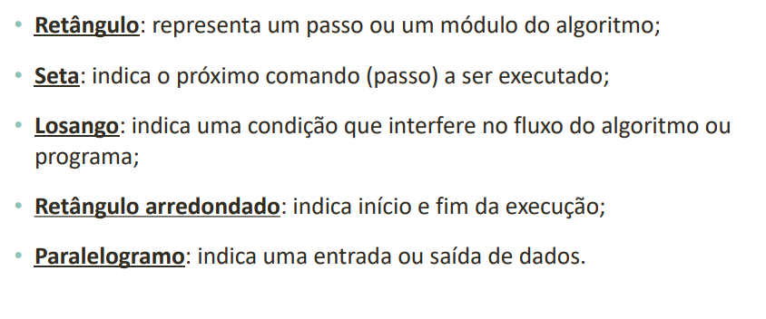
Fluxograma

Slide 7
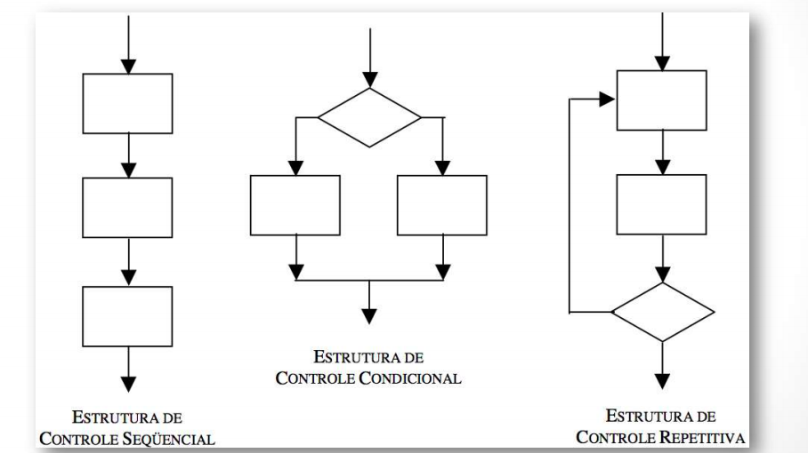
Fluxograma

Slide 8
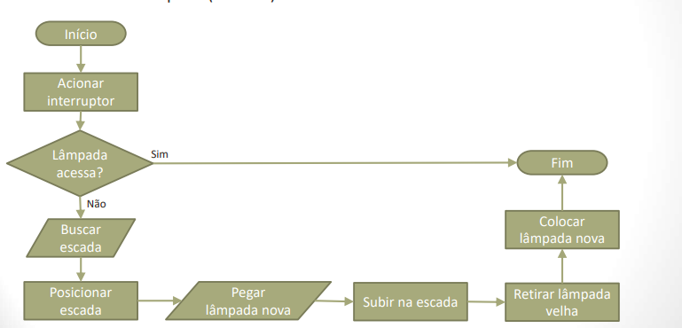
Fluxograma da troca de lâmpada

Slide 9
code.org
02
Utilizando algoritmos

Slide 10
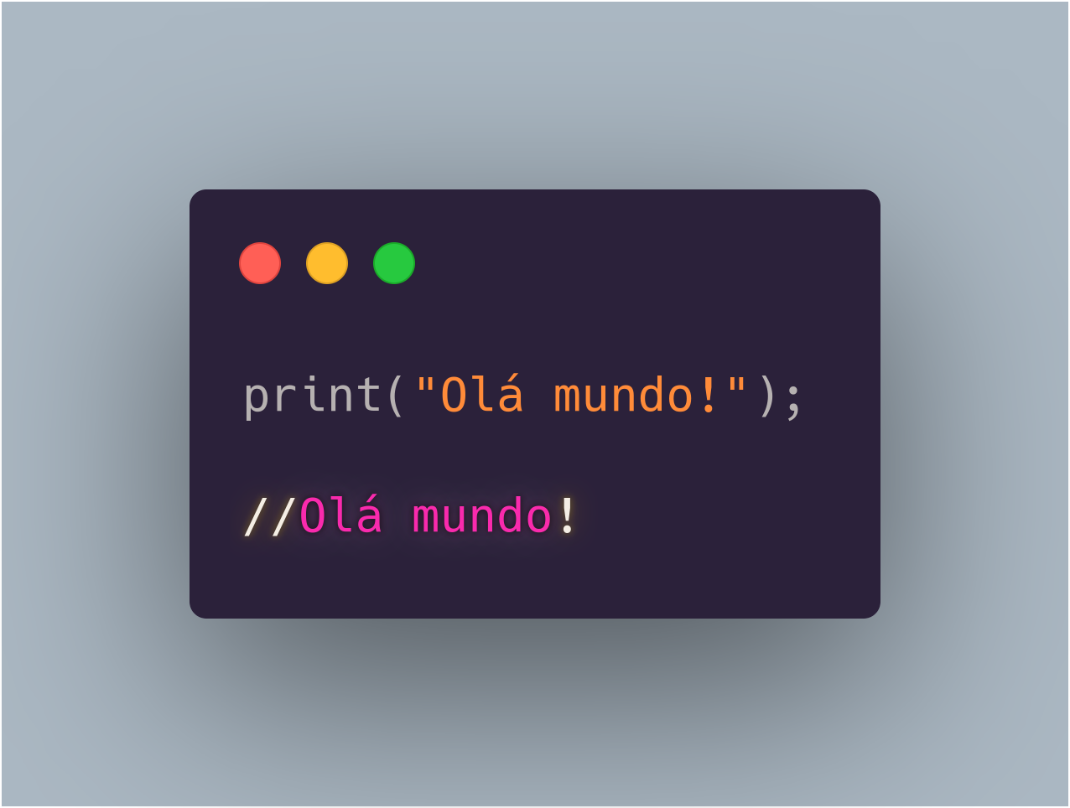

Slide 11
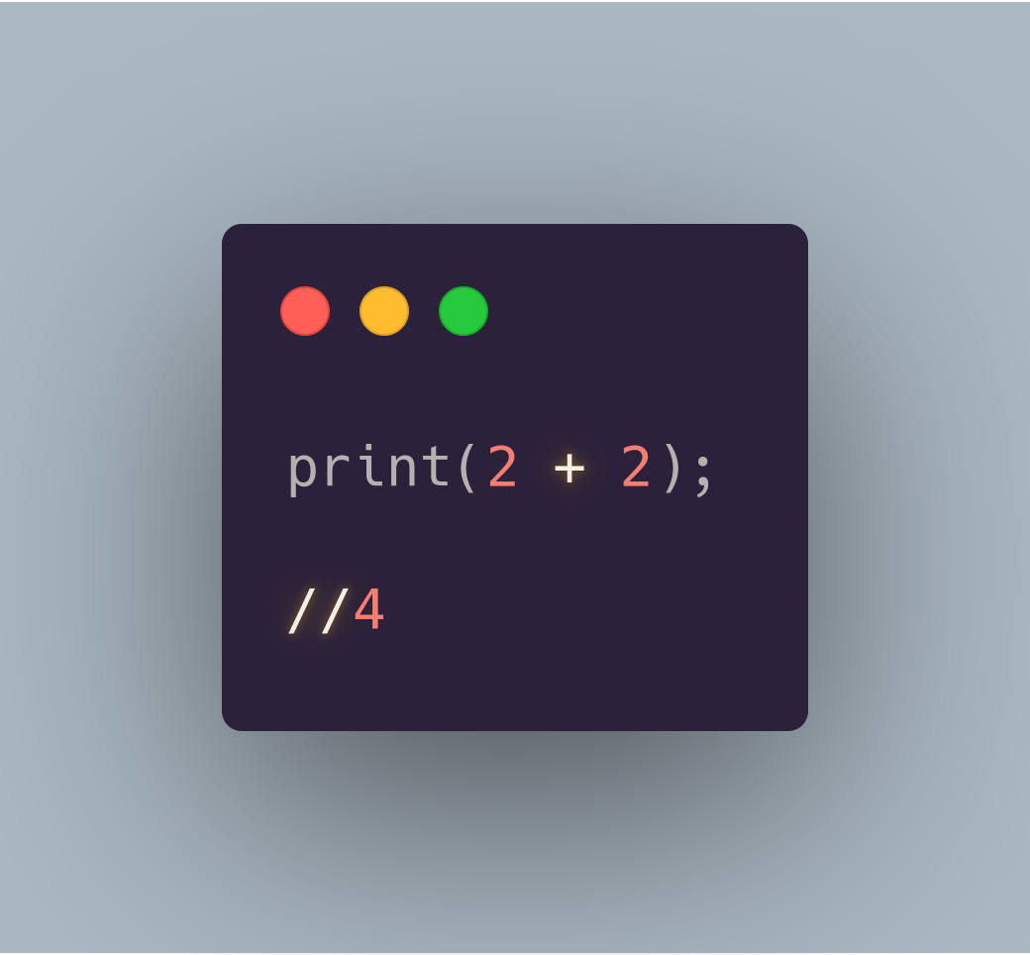

Slide 12
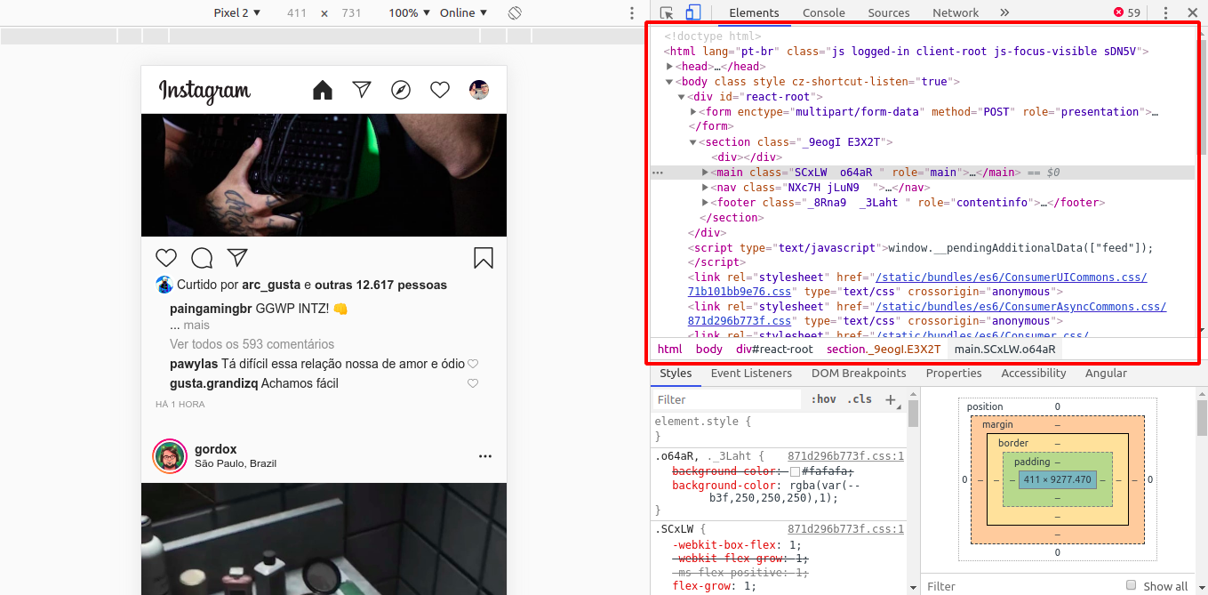

Slide 13
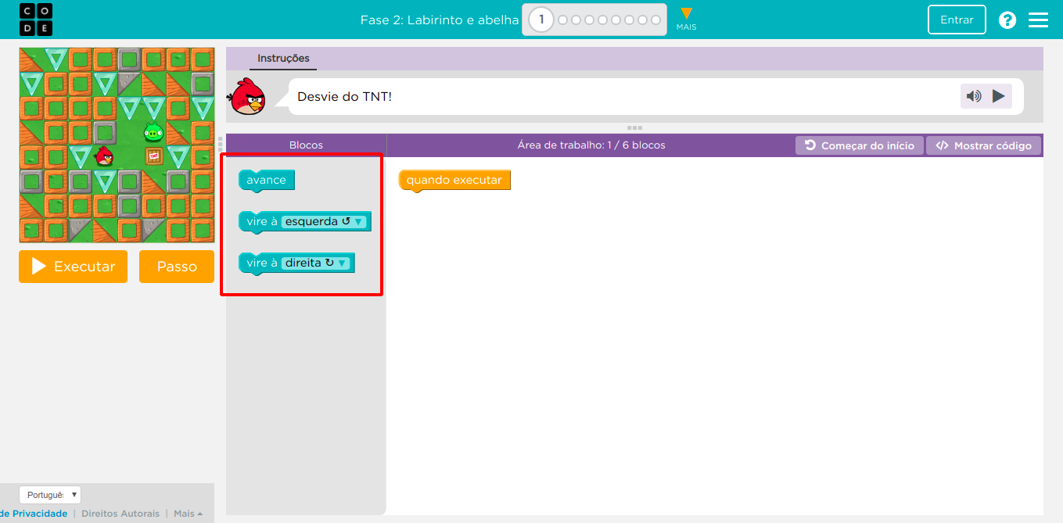

Slide 14
Opinião
http://tiny.cc/vrl8mz

